Slide 1
TEMEL İŞLETMECİLİK BİLGİSİ

Slide 2
TEMEL KAVRAMLAR
İŞLETME NEDİR?
İnsan ihtiyaçlarını karşılamak üzere bilgi, insan, teknoloji, finansal kaynak ve benzeri güncel üretim faktörlerini en etkin ve verimli bir şekilde kullanarak öncelikle uzun dönemde kâr, süreklilik ve sosyal sorumluluk amaçlarını yerine getirmek için ekonomik mal ve hizmet üretme amacıyla kurulmuş iktisadi birimlere işletme denir.

Slide 3
Belli bir ortamda, dış çevresinden aldığı girdileri; belirli bilgi, teknoloji ve süreçleri kullanarak; müşterisi olan insanlar için değer ifade eden, pazarı olan mal ve hizmetlere dönüştüren ve bunları pazarda oluşan fiyat üzerinden satan ve bütün bu işlemleri yaparken içinde bulunduğu ortamı oluşturan çevresel unsurlara zarar vermeyen, ayrı bir kişiliği ve kendine özgü kültürü bulunan, değişen koşullara uyum göstererek yaşamını sürdüren bir sistem veya sosyal bir varlıktır.

Slide 4
Kar amaçlı veya kar amacı olmayan işletmeler olarak ikiye ayrılır.
Kar amaçlı işletmeler: Bakkal, süpermarket, fabrikalar, ticari bankalar vb
Kar amacı gütmeyen işletmeler: Kızılay, Devlet Demir Yolları, Üniversiteler, Belediyeler, Sanayi Odaları, vb
Kar amacı gütmeyen işletmelerin amacı; kamu hizmeti üreterek toplumun eğitim, sağlık, güvenlik, altyapı ve diğer temel ihtiyaçlarını en üst düzeyde karşılamaktır.

Slide 5
Temel İşletme Fonksiyonları
Üretim
Pazarlama
Finansman
İnsan Kaynakları

Slide 6
İşletme amaçları
Uzun dönemde kar elde etmek
Topluma hizmet ederek, sosyal sorumluluk işlevini yerine getirmek
Varlığını sürdürmek ve büyümek

Slide 7
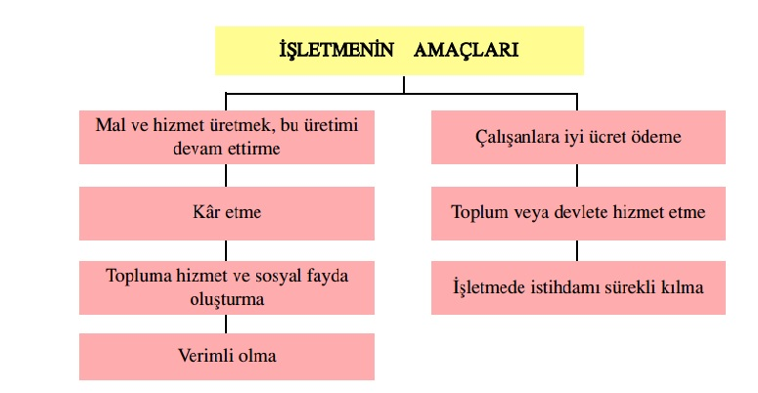

Slide 8
KÂR
Kar, işletmelerin belirli bir dönem sonunda elde ettiği gelirlerle bu dönemdeki giderler arasındaki pozitif (olumlu) farktır. Daha açık bir ifadeyle kar, gelirin gideri aşan kısmıdır. Eğer işletmelerde gelir giderden daha az olursa zarar ortaya çıkacaktır.
Kar, işletmeler için büyüme ve gelişmenin bir göstergesi olmakla birlikte işletme üst yönetiminin başarısını değerlendirmede bir ölçü, çalışanları da teşvik edici bir araçtır.

Slide 9
Topluma Karşı Sosyal Sorumluluk
İşletme amaçlarından bir diğeri de topluma hizmet ve sosyal fayda yaratmaktır.
Doğanın ve kültürel mirasın korunması
Eğitim ve kültür, sanat faaliyetlerinin desteklenmesi
Toplumsal değerler ve iş ahlakı
Çalışma hayatının niteliğinin geliştirilmesi
Sosyal faydayı arttıracak yatırımın yapılması
Tüketicinin korunması

Slide 10

Ülkem İçin
Ülkem İçin sosyal sorumluluk projesi 2006 yılında Koç Holding tarafından başlatılmış bir projedir. Proje aslında Koç Holding’e bağlı olarak çalışan alt markalar dahil olmak üzere tüm markalarda sosyal sorumluluğu geliştirme projesidir. Türkiye’nin en büyük kurumsal markalarından birisi olan ve pek çok kişiye istihdam olanağı sağlayan holdingin bu projesi “sosyal sorumluluk gerektiren adımların çalışanlar arasında yaygınlaşması ve toplumsal sorunlara karşı durabilme bilincinin geliştirilmesi” amacını taşıyor.
Proje aktif bir biçimde sürdürülmektedir. Her yıl olmasa bile belirli dönemlerde toplumsal sorunlara ışık tutan ve çözüm arayan projeler geliştirilerek sosyal sorumluluk projesinin başarıya ulaşması sağlanmaktadır. Ülkem İçin sosyal sorumluluk projesi bugüne kadar TEMA Vakfı, Orman Bakanlığı, Kızılay, AYDER ve UDNP ile işbirliğine getirerek çeşitli projeler geliştirmiştir.

Slide 11
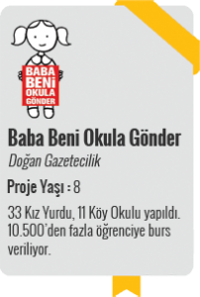
Örnek Sosyal Sorumluluk Projeleri
Doğan Gazetecilik Yönetim Kurulu Başkanı Hanzade Doğan Boyner tarafından ortaya çıkarılmış önemli bir proje
Projenin amacı; Türkiye’de ekonomik yetersizlik ve aile baskısı gibi nedenlerle okulla bağlantısını koparmak zorunda kalmış kızlarımızın yeniden okula kazandırılmasıdır

Slide 12


Slide 13
SÜRDÜREBİLİRLİK
Değişen dış ve iç çevre koşulları göz önünde bulundurularak işletmenin varlığını sürdürmesi ve büyümeyi sağlaması;
İleriyi gören işletmeler; teknolojinin, ekonominin, sosyal hayatın yeniliklerini anında algılar ve işletmesiyle ilgili önlemleri alırlar. Bu önlemleri almayanlar ise geride kalırlar ve yok olmaya mahkumdurlar.

Slide 14
İşletmenin Özelikleri
Faydalı mal ve hizmet üretirler.
Sosyo -teknik bir terimdir.(İnsan faktörü + fiziki varlıklar)
Yasalara uyarlar.
Çeşitli teknikler kullanırlar.
Kar etmeye, büyümeye ve sürekliliklerini korumaya çalışırlar.
Borçlanabilir ve alacaklanabilirler.
Hukuki varlıklardır. Risk alırlar.
Durağan ve devingen (dinamik ve statik) yapıları vardır.
Açık sistemlerdir

Slide 15
İşletme ve Çevre
İşletmeler, hedeflerini gerçekleştirebilmek için içerisinde bulundukları çevre koşullarına uyum sağlamak zorundadırlar. Çevre koşullarındaki belirsizlik, beraberinde fırsatları ve tehlikeleri getirmektedir.
İç Çevre Faktörleri
Dış çevre Faktörleri

Slide 16
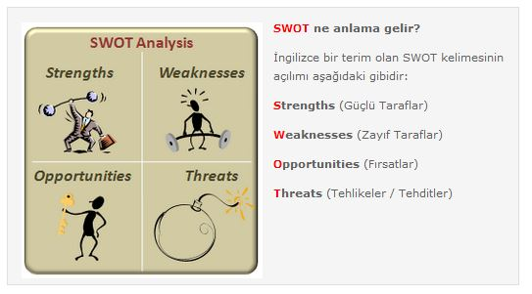

Slide 17
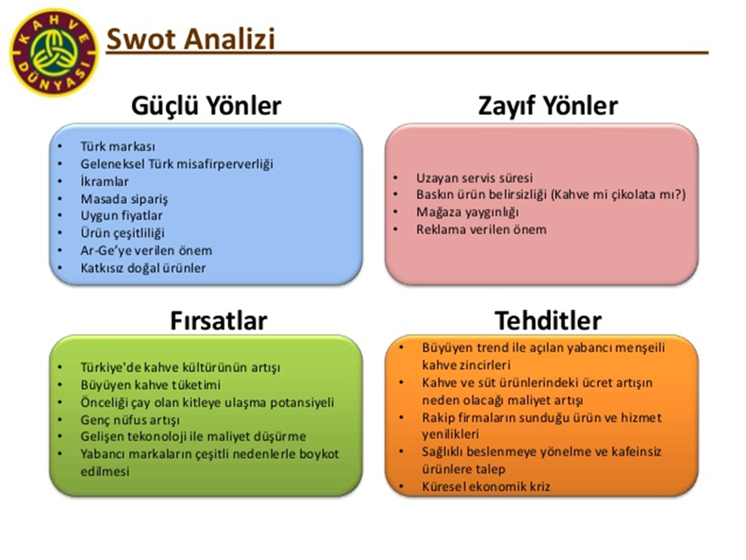

Slide 18
İşletmeler için SWOT analizleri
SWOT analizlerini güçlü yapan açığa çıkmamış fırsatları göstermesi ve yararlanmamızı sağlamasıdır. İşletmemizin zayıf yönlerini anlayarak tehditleri kontrol etmemizi ve ortadan kaldırmamızı sağlar.
Bunlara ek olarak kendi işletmenizi ve rakip işletmeleri SWOT çerçevesinde inceleyebilir ve işletmenizi diğerlerinden ayıracak stratejiler geliştirebilirsiniz. Bu sayede pazarda başarılı bir şekilde diğerleriyle rekabet edebilirsiniz.

Slide 19

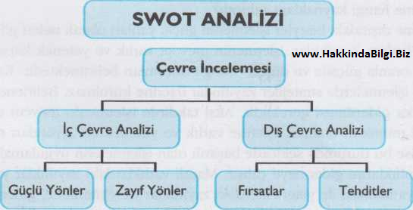
İpucu
Güçlü ve zayıf yönler iç çevre faktörlerine bağlıyken fırsatlar ve tehditler genellikle dış çevre faktörleriyle ilgilidir.

Slide 20
Örnek
Yeni açılan küçük bir danışmanlık firması aşağıdaki SWOT analizini düzenlemiştir.
Güçlü yönler
Müşterilere hızlı geri dönüşler yapıyoruz çünkü resmi formaliteler yok ve ileri seviye yönetim onayları yok.
Çok iyi müşteri hizmetleri veriyoruz çünkü az ölçekli iş demek müşterilere daha fazla vakit ayırmak anlamına geliyor.
Öncü danışmanımızın pazarda güçlü bir itibari var.
Pazarlama faaliyetlerimizin işe yaramadığını görürsek hızlıca yön değiştirebiliriz.
Genel maliyetlerimiz düşük ve bu nedenle müşterilerimize iyi fiyatlar verebiliyoruz.
Zayıf yönler
Firmamızın pazardaki itibarı veya değeri düşük.
Fazla becerikli olmayan küçük bir kadromuz var.
Kadromuzdan birileri hastalanırsa ve giderse savunmasız kalırız.
İlk aşamalarda nakit akışımız sağlıksız olacaktır.
Fırsatlar
Bulunduğumuz sektör gelecek fırsatlarıyla genişleyecektir.
Yerel yönetim yerel işletmelerin teşvik edilmesini istiyor.
Rakiplerimiz yeni teknolojilere adapte olmakta zorlanabilir.
Tehditler:
Teknolojik gelişmeler pazarı adapte olmayacağımız şekilde değiştirebilir.
Büyük bir rakibin odağında ufak bir değişiklik yapması pazardaki pozisyonumuzu bozabilir.
Yaptığı SWOT analizinin sonucunda danışmanlık firmamız hızlı geri dönüşlere, iyi müşteri hizmetlerine, yerel işletmelere ve yerel yönetime odaklanabilir.
Seçilen yerel yayınlar aracılığıyla pazarlama faaliyetleri gerçekleştirilebilir, pazar değeri yaratmak için reklam bütçesi oluşturulabilir ve mümkün olduğunca teknolojik değişikliklere uyum sağlanabilir.

Slide 21
İç Çevre Faktörleri
İşletmenin kontrol ve denetimi altında bulunurlar.
İşletme sahipleri: İşletmeyi kuran, sermaye işgücü, bilgi, teknoloji ve diğer üretim faktörlerini bir araya getirerek risk alan kişidir.
Yöneticiler ve diğer çalışanlar: Genel müdür, pazarlama müdürü, üretim müdürü gibi üst düzey yöneticiler, bakım-onarım şefi, ustabaşı ve diğer ünvanlar altında görev yapan çalışanlardır.
Örgüt Kültürü: İşletme çalışanlarının sahip olduğu ortak değerler ve normlar, ortak inanç ve felsefedir.(semboller, giysiler, törenler, sloganlar vb) – gelenekselleşmiş alışkanlıklar

Slide 22
Dış Çevre Faktörleri
Politik-yasal Çevre; işletmeler, içinde bulundukları hukuki ve politik düzenlemelere uymak zorundadır.
  Ticaret, borçlar, medeni, bankalar, iş kanunları, serbest rekabete ilişkin düzenlemeler, teşvik uygulamaları vb. işletmeyi etkileyen hukuki ve çevre faktörleri arasında yer almaktadır.
Ekonomik Çevre; ülkenin, bölgenin ekonomik durumu, işletmenin başarısında önemli rol oynar. Bundan dolayı; milli gelir, faiz oranları, enflasyon, büyüme, yatırım vb hususlar dikkatle izlenmelidir.

Slide 23
Teknolojik Çevre; teknolojik gelişmeler takip edilmelidir.
Sosyo - kültürel çevre; çalışanların değerleri, tüketicilerin değer ve davranışları, toplumun tutum ve değerleri, ahlaki yapısı, demografik özellikler vb özellikler oluşturur.
Uluslararası çevre; hem işletmenin içinde yaşadığı toplumu ve genel çevreyi dolaylı olarak etkileyen, hem de rekabet çevresini doğrudan etkileyen bir nitelik taşır.
  ulaşım, iletişim, teknolojik gelişmeler, küreselleşme, bilgi toplumuna dönüşüm

Slide 24
İşletmeyi doğrudan etkileyen dış çevre faktörleri
Müşteriler
Tedarikçiler
Rakipler
İşçi sendikaları
Kredi veren kuruluşlar

Slide 25
Müşteriler: Müşteriler kendilerine uygun hizmet beklerler. Müşterilerin zevk ve ihtiyaçlarında meydana gelen değişimleri dikkate alınması gereklidir.
  Periyodik müşterilerle ilgili araştırma yapılmalı
  Müşterilere uygun pazarlama anlayış ve uygulaması benimsenmeli
  Reklam, ambalajlama, ve garanti belgesi gibi konularda tüketiciyi yanıltıcı uygulamalardan kaçınılmalıdır.
Tedarikçiler: İşletmeye hammade, yarı mamul gibi her türlü üretim faktörünü temin eden kişi ve ya kuruluşlardır. İşletme yeterli miktar ve özeliklerdeki girdileri sağlayamazsa yaşamını sürdüremez.

Slide 26
Rakipler: Rekabet müşterilere seçme şansı sağlarken, bir yandan da işletmelerin daha uygun kalite, fiyat ve özelliklerde mal ve hizmet sağlaması söz konusu olur. Rakipler benzer malları üreten insanlar olabileceği gibi ikame mal ve hizmet üreten işletmeler de olabilirler.
İşçi Sendikaları: Sendika, işçilerin işveren karşı çeşitli açılardan temsil kabiliyeti olmasını sağlayan üyelerinin ücret, sosyal hak ve çıkarlarının korunmasına yönelik mücadele eden gruplardır.
Kredi veren kuruluşlar: Finansman kuruluşlarıyla iyi ilişkiler içinde olmak gerekir.

Slide 27
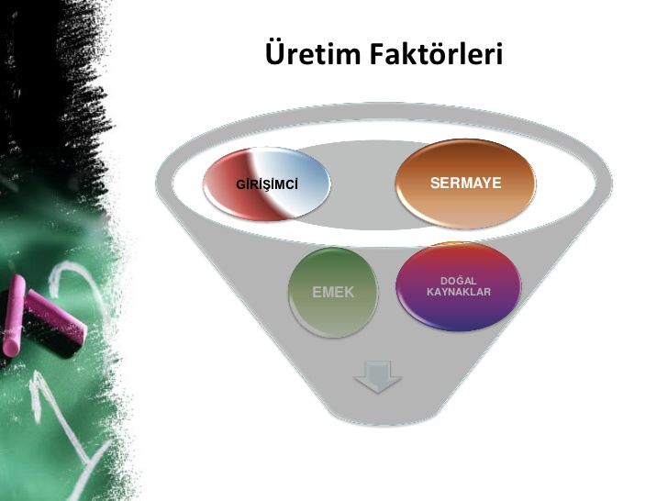
Üretim Faktörleri

Slide 28
Emek; işletme sahipleri ve çalışanlarının amaçlarına ulaşabilmeleri için gereken fiziksel ve zihinsel çabaların tümüdür.
Doğal kaynaklar; toprak, orman, göller, denizler, güneş enerjisi vb. doğada hazır bulunan kaynaklardır.
Sermaye; fabrika, yol, baraj tesis, araç-gereç, donanım vb. insanlar tarafından üretilmiş üretim araçlarıdır.
Girişimci; Mal ve hizmet üretmek ya da pazarlamak amacıyla üretim faktörlerini bir araya getiren ve aynı zamanda olabilecek kar ya da zarar durumlarını göze alabilen kişidir. Girişimci, gerçek bir kişi olabileceği gibi, şirket ya da kamu kuruluşu da olabilir.

Slide 29
Türkiye’de kaç işletme var?
Milli geliri 800 milyar doları aşan Türkiye’de, bu ekonomik faaliyeti çok büyük oranda 3 milyona yakın girişim üstleniyor. Bu girişimlerin neredeyse tamamına yakını ise, küçük ve orta boy işletme olarak tanımlanan KOBİ’ler ile esnaf ve sanatkarlardan oluşuyor. Yani ülke ekonomisine ilişkin genel büyüklüklerden söz edilirken hep söylenen ‘ekonominin yüzde 99’u KOBİ’ sözü doğrudur. Bunu Türkiye İstatistik Kurumu (TUİK) rakamları da net bir şekilde ortaya koyuyor.
TUİK’in Ekim 2014’te yayınladığı ‘Küçük ve Orta büyüklükteki Girişim İstatistikleri’ raporuna göre, Türkiye’de 2012’de 2 milyon 646 bin 117 girişim faaliyet gösterdi ve bunların yüzde 99.8’i KOBİ.

Slide 30
İşletmelerin sektörel dağılımı
2014 yılı Haziran ayında ülkemizde kurulan toplam 4.851 işletmenin;
⇒ 1.338’i Toptan ve Perakende
Ticaret Sektöründe,
⇒ 879’u İnşaat Sektöründe,
⇒ 688’i İmalat Sektöründe,
⇒ 420’si Mesleki, Bilimsel ve Teknik Faaliyetler,
⇒ 251’i Ulaştırma ve Depolama alanında kurulmuştur.

Slide 31
